Slide 1

PROPOSITION COMMERCIALE
PROJET DE PISCINE SEMI-ENTERRÉE POUR MR DUPONT

Slide 2
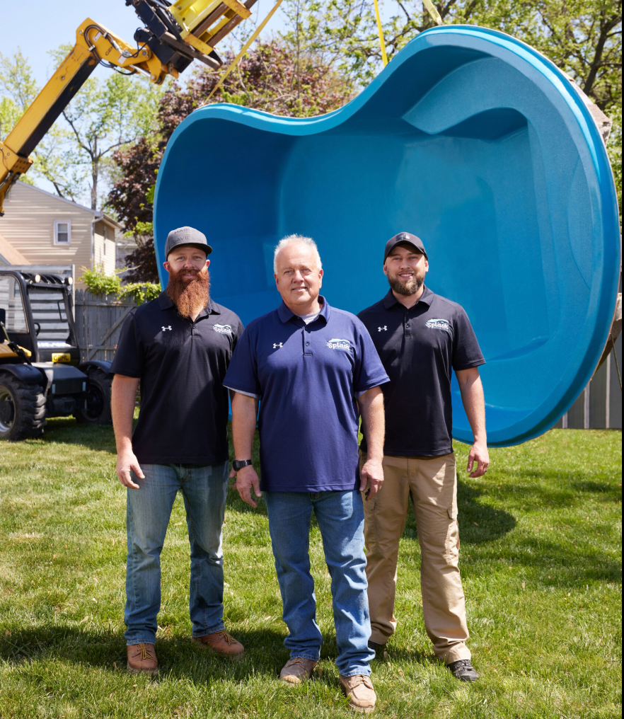
NOTRE ÉQUIPE
LOÏC
JULES
JULIEN
Splash Piscines, c’est une équipe de passionnés :
Julien : le fondateur expert en conception
Jules : Notre cheffe de projet à l’écoute des clients
Loïc : responsable technique sur le terrain
Ensemble, on construit des piscines durables et sur-mesure, avec exigence et bonne humeur.

Slide 3



NOS FORCES
RIGUEUR
ACCOMPAGNEMENT
RESPECT DES DÉLAIS
NOTRE VISION
ALLIER RIGUEUR, ACCOMPAGNEMENT HUMAIN ET QUALITÉ IRRÉPROCHABLE À CHAQUE ÉTAPE DU PROJET.

Slide 4
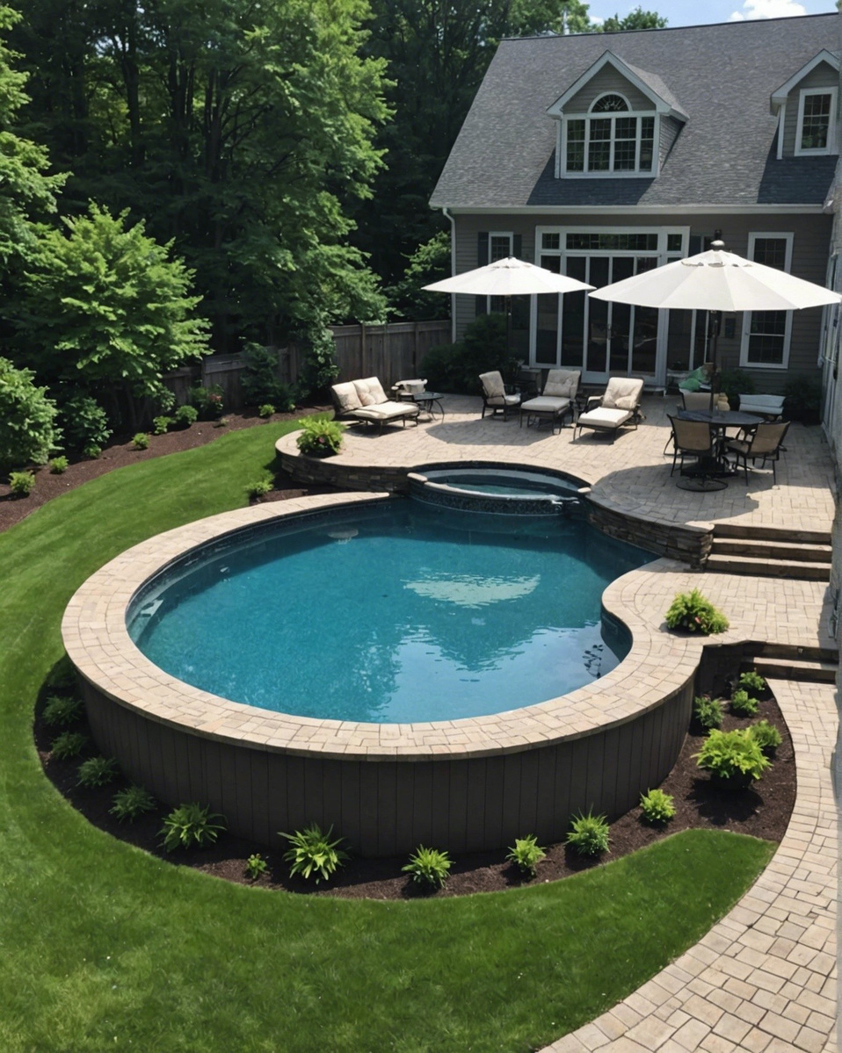
VOTRE PROJET
Le projet consiste à aménager une piscine semi-enterrée de forme circulaire dans un espace jardin existant.
L’objectif principal est de créer une zone de baignade esthétique et fonctionnelle, s’intégrant parfaitement à l’environnement naturel du terrain, tout en assurant un accès sécurisé et agréable.
Une contrainte importante à prendre en compte est la légère déclivité du terrain, nécessitant une adaptation précise du niveau de la piscine et de ses abords pour garantir une parfaite stabilité de l’ensemble.

Slide 5
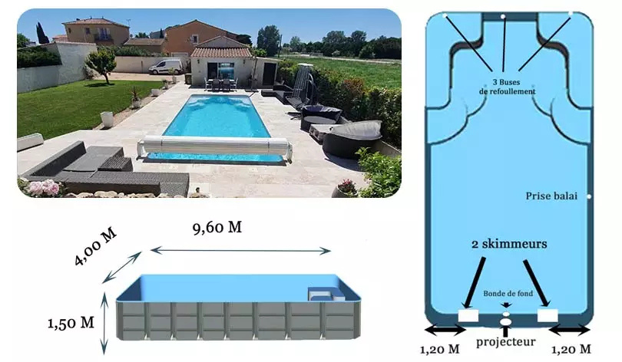
VOTRE PROJET
Le projet consiste à aménager une piscine semi-enterrée de forme circulaire dans un espace jardin existant.
L’objectif principal est de créer une zone de baignade esthétique et fonctionnelle, s’intégrant parfaitement à l’environnement naturel du terrain, tout en assurant un accès sécurisé et agréable.
Une contrainte importante à prendre en compte est la légère déclivité du terrain, nécessitant une adaptation précise du niveau de la piscine et de ses abords pour garantir une parfaite stabilité de l’ensemble.

Slide 6
LE CHANTIER
ÉTAPES PAR ÉTAPE
MATÉRIAUX
1. Préparation du terrain
Décaissement partiel de la zone et stabilisation du sol pour accueillir la structure semi-enterrée.
2. Installation de la structure
Montage du bassin en panneaux modulaires avec renforts périphériques adaptés à la forme ronde.
3. Pose des équipements
Mise en place du système de filtration, de l’éclairage LED intégré et des skimmers haute performance.
4. Habillage et finitions
Habillage extérieur en bois composite, margelles antidérapantes, et intégration d’une terrasse bois.
5. Mise en eau et tests
Remplissage progressif, tests d’étanchéité et vérification complète des équipements.
  Panneaux de structure en acier galvanisé
  Liner armé 150/100 couleur sable
  Bois composite pour habillage et terrasse
  Margelles en pierre reconstituée
  Filtration à sable avec pompe 1 CV
  Éclairage LED basse consommation

Slide 7
LE TIMING
PRÉPARATION DU TERRAIN
INSTALLATION STRUCTURE
POSE DES ÉQUIPEMENTS
HABILLAGE & FINITIONS
MISE EN EAU & TEST
3
7
9
13
15
JUILLET
JUILLET
JUILLET
JUILLET
JUILLET
🗓️ UN TOTAL DE 3 SEMAINES POUR VOTRE NOUVELLE PISCINE
MARGE DE 2-3 JOURS À PRÉVOIR EN CAS D’INTEMPÉRIE

Slide 8
LE TARIF
Étape
Détails
Prix (EUR)
Étude & Planification
Analyse du terrain, conception du projet
1 200
Préparation du Terrain
Terrassement, nivellement
2 800
Installation Structure
Pose des parois semi-enterrées
6 500
Raccordements
Électricité, plomberie
1 800
Finitions
Revêtements, margelles
2 200
Service Client & Accompagnement
Suivi de chantier, SAV
850
Frais de coordination
Pilotage, coordination des équipes
950
TOTAL HT : 17 900€
TOTAL TTC : 21 480€

Slide 9



NOS GARANTIES
GARANTIE DÉCENNALE
TRAVAUX ASSURÉS
MATERIAUX CERTIFIÉS

Slide 10
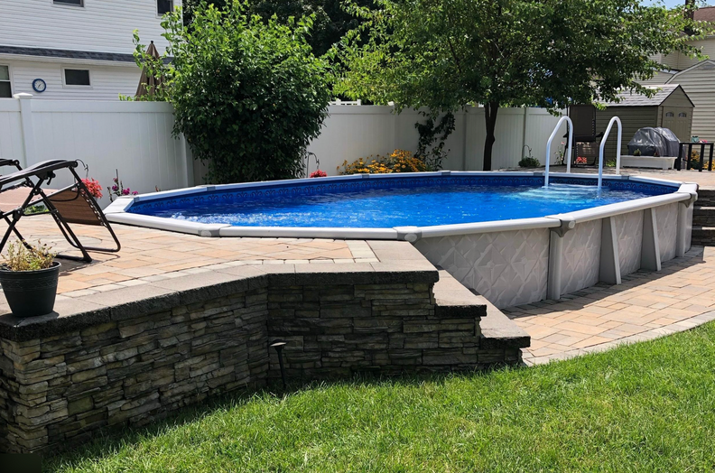
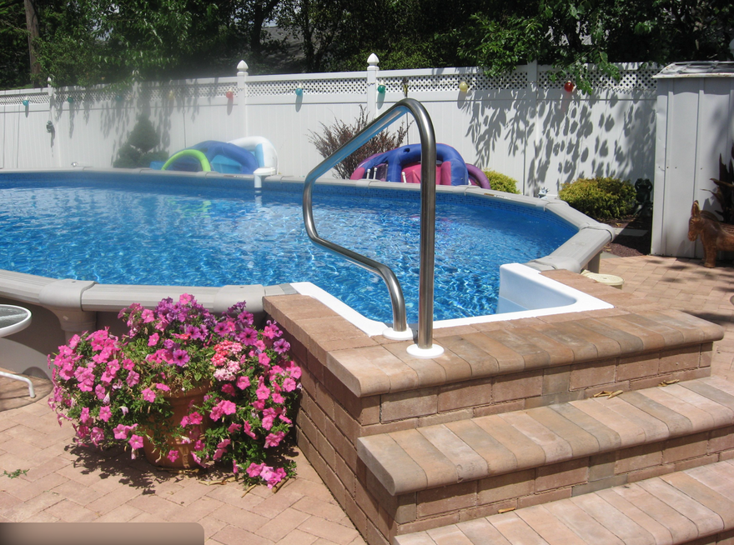
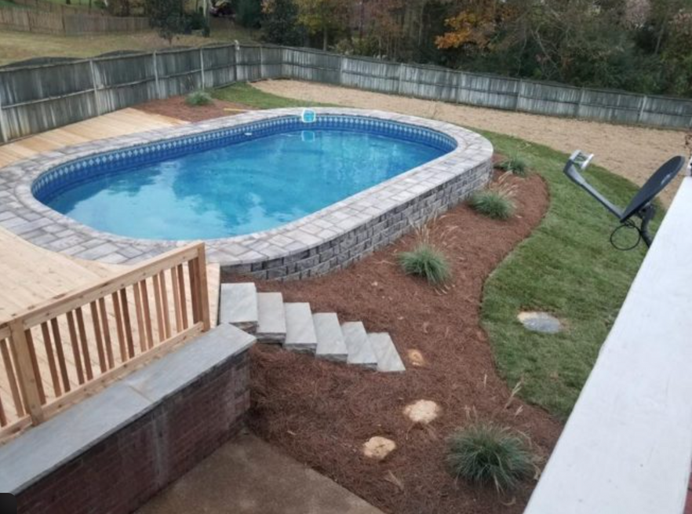

ILS NOUS ONT FAIT CONFIANCE
MONSIEUR DUPONT 1
Une équipe au top ! Le chantier a été parfaitement maîtrisé du début à la fin. On adore le résultat : une piscine semi-enterrée qui s’intègre parfaitement à notre terrain en pente. Et le SAV est vraiment réactif !
MONSIEUR DUPONT 2
Je ne pensais pas qu’on pouvait avoir une piscine aussi esthétique et fonctionnelle sans exploser notre budget. L’accompagnement tout au long du projet a été hyper rassurant.
MONSIEUR DUPONT 3
L’équipe a bien pris en compte nos contraintes d’accès et nos envies. Résultat : une piscine semi-enterrée magnifique, avec une belle terrasse en bois autour. On recommande à 100%.

Slide 11

NOS QUALIFICATIONS

Slide 12
MERCI DE LA LECTURE
👇 POUR SIGNER C’EST JUSTE ICI 👇

